Slide 1
Lion-tili
Yksi sisäänkirjautuminen
3/27/19

Slide 2
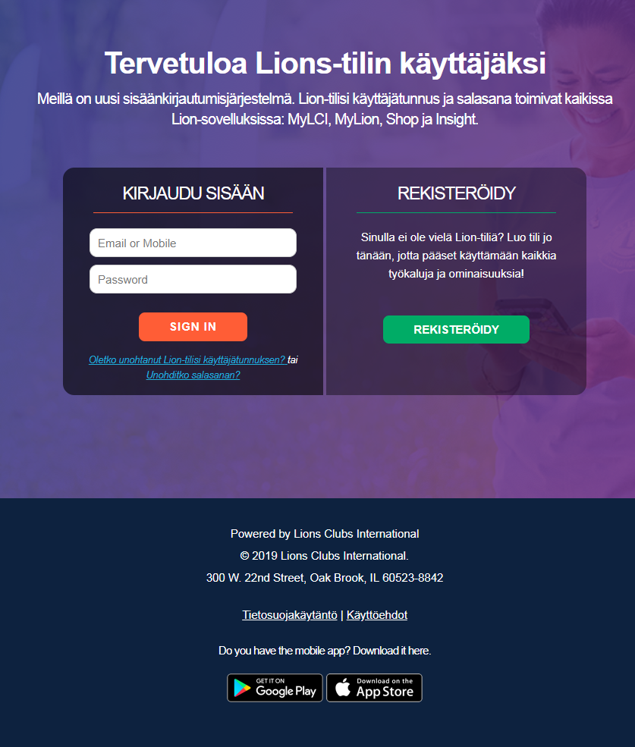
LION-TILI REKISTERÖITYMINEN
Napauta Rekisteröidy -painiketta

Slide 3
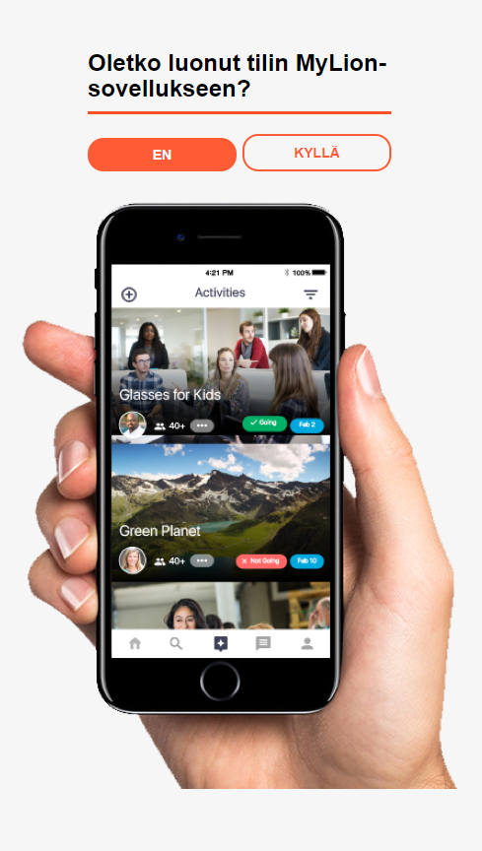
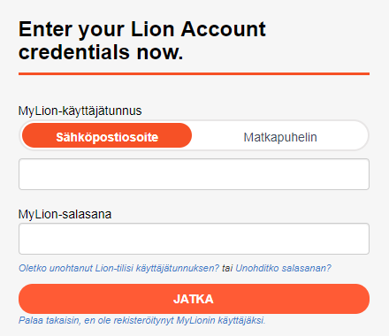
Oletko jo rekisteröitynyt MyLion-sovellukseen?*
Napauta Ei
*Tämä kysymys esitetään tässä vaiheessa, koska jos käyttäjä on jo luonut Lion-tilin käyttämällä MyLion-sovellusta puhelimella, heidän ei tarvitse rekisteröityä uudelleen.
Napauttamalla Kyllä, he näkevät ruudun, jolla he ilmoittavat käyttäjänimen ja salasanan.

Slide 4
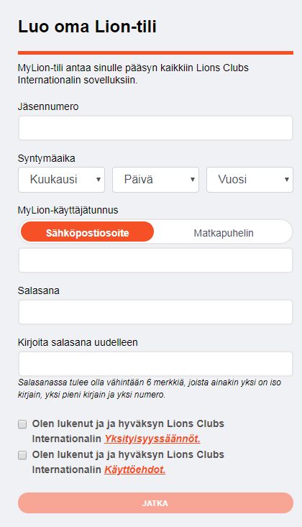
Luo oma Lion-tili
Ilmoita seuraavat tiedot:
  Jäsennumero
  Syntymäaika
  Joko Sähköpostiosoite tai Matkapuhelinnumero
  Luo Salasana
  Kirjoita Salasana uudelleen
  Tutustu Yksityisyyssääntöihin
  Tutustu Käyttöehtoihin
Seuraavien tietojan ON vastattava meidän tietojamme päämajassa:
  Jäsennumero
  Sähköpostiosoite tai Matkapuhelinnumero
    Vain toinen tarvitaan rekisteröitymiseen
Syntymäajat vaaditaan, mutta sen ei tarvitse olla identtinen meidän tietojemme kanssa, jotta rekisteröityminen voidaan suorittaa.
Alla on Käyttöehdot ja Yksityisyyssäännöt -linkit.

Slide 5
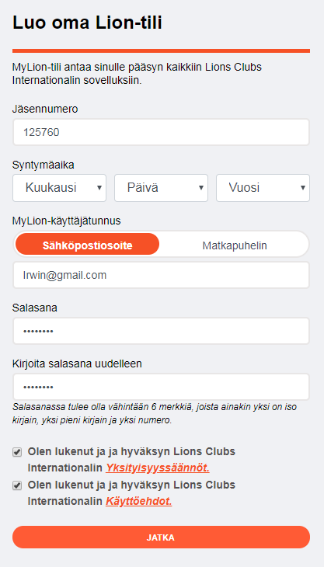
Luo oma Lion-tili
Napauta Jatka

Slide 6
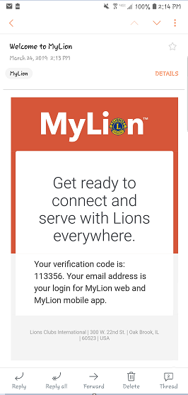
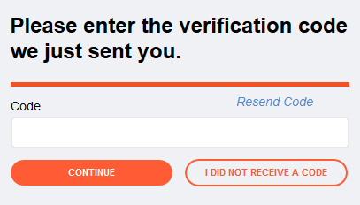
Vahvistuskoodi
Näet ruudun, jolla on vahvistuskoodi
Vahvistuskoodi on lähetetty sähköpostiisi, tarkista se sieltä

Slide 7
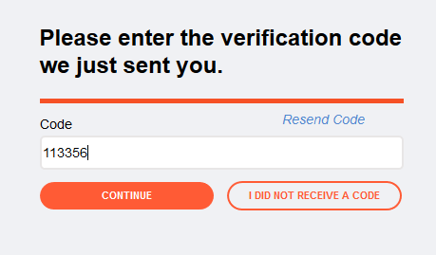
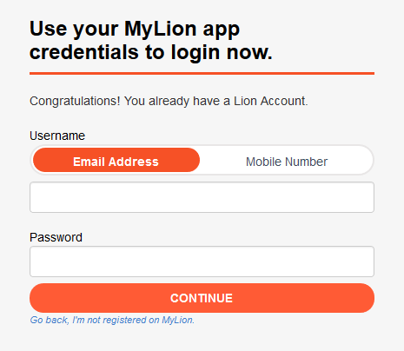
Vahvistuskoodi
Kirjoita vahvistuskoodi
Napauta Jatka
Sisäänkirjautuminen
Kirjoita Käyttäjätunnus
  Tämä on sähköpostiosoite tai matkapuhelinnumero, jonka ilmoitit rekisteröitymisen aikana
Kirjoita salasana, jonka valitsit rekistöitymisen aikana
Napauta Jatka
Irwin@gmail.com
************

Slide 8
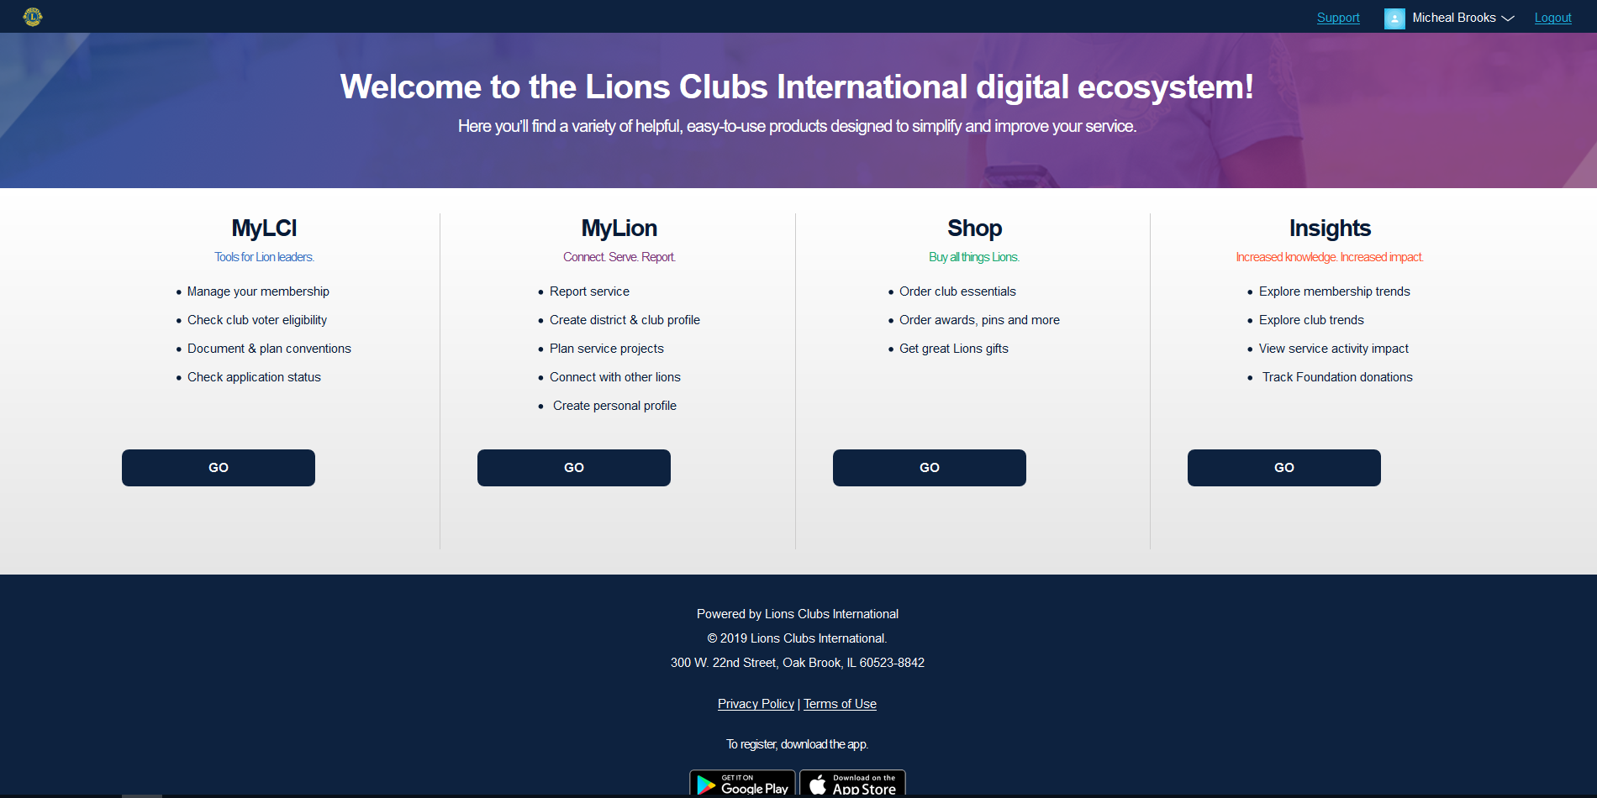
Sovelluksesta toiseen siirtyminen
Valitse sovellus, jota haluat käyttää

Slide 9
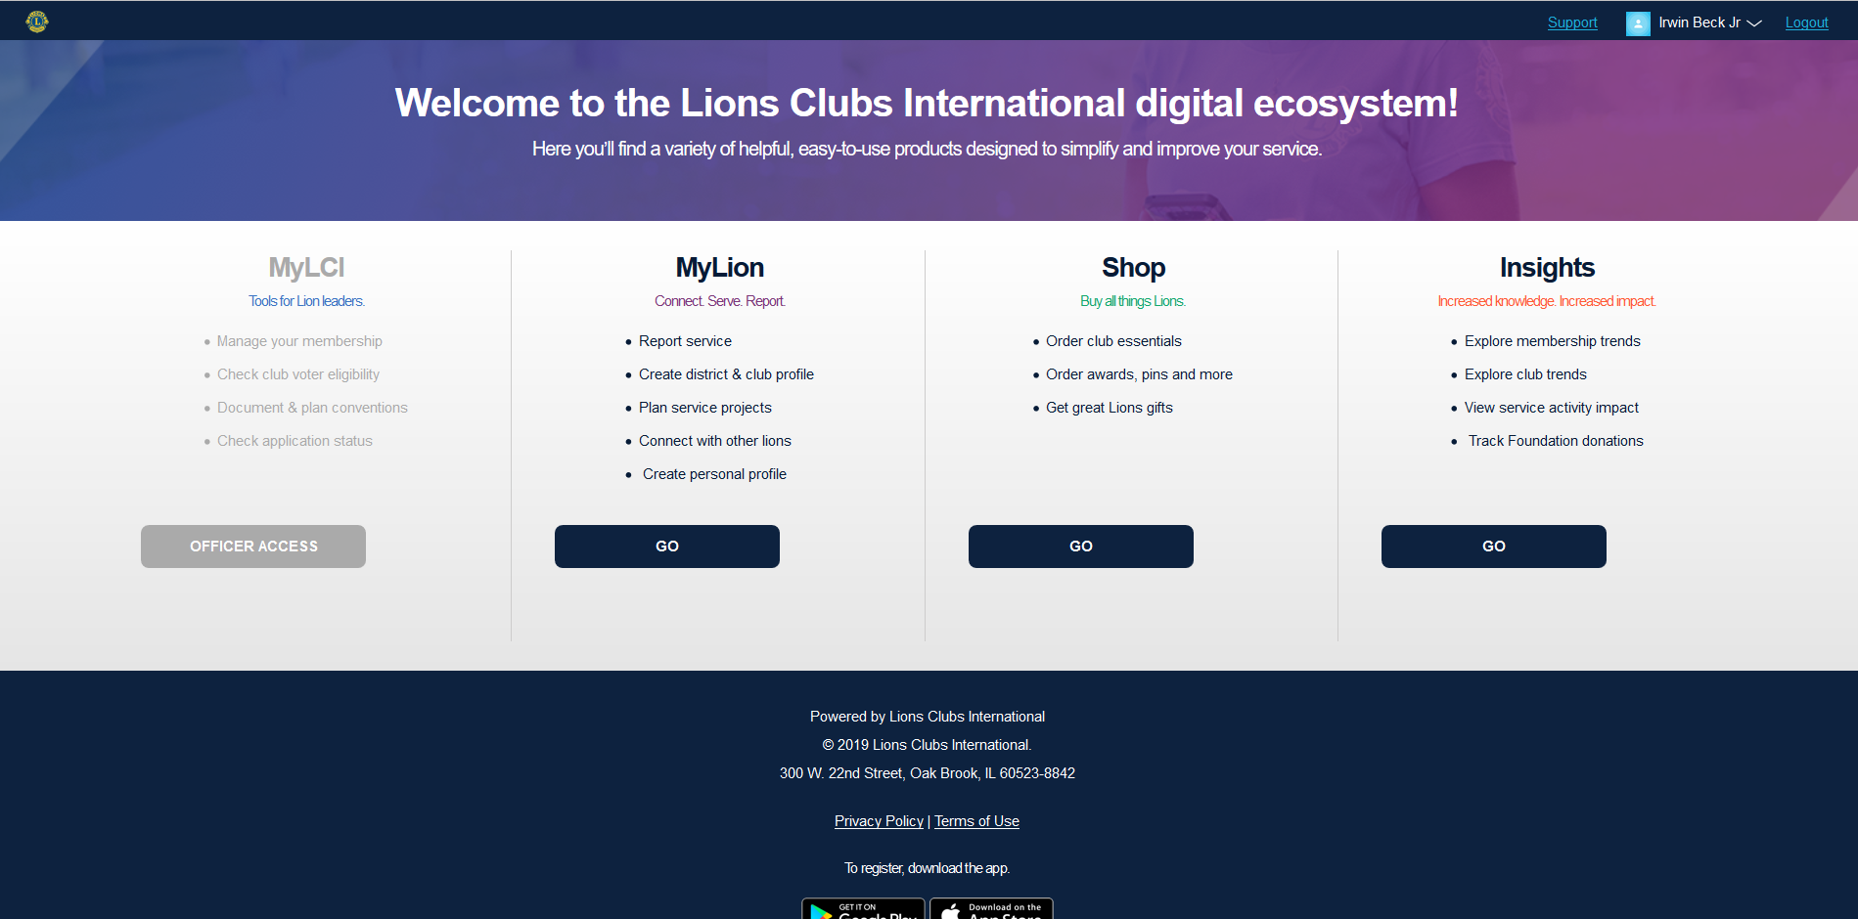
Sovelluksesta toiseen siirtyminen
Riippuen omasta tilanteestasi, jotkut sovellukset eivät ehkä toimi ja ne on merkitty harmaalla

Slide 10
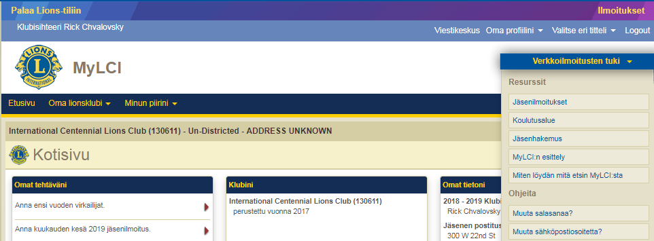
MyLCI
MyLCI Kotisivu*
Jos käyttäjä haluaa siirtyä yhdestä sovelluksesta toiseen, he voivat valita Mene nyt -linkin ylhäällä vasemmalla, jolloin he siirtyvät Sovelluksen vaihtosivulle Lion-tilillä.
*Seuraavat ominaisuudet on siirretty MyLCI:n kotisivulle:
  Ilmoitukset
    Huomaa uusi Ilmoitukset -linkki oikeassa yläkulmassa
  Jäsenraportit
    Nämä sijaitsevat tukipaneelissa

Slide 11
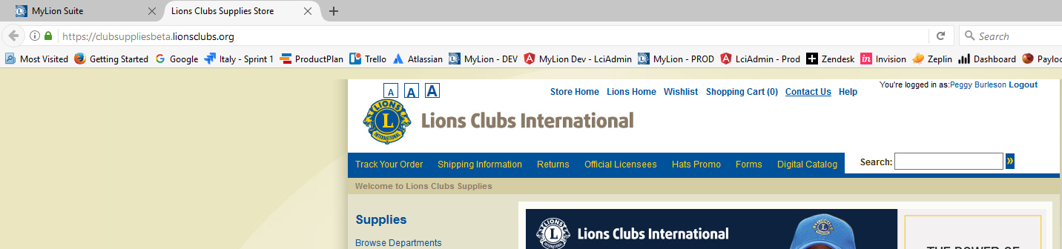
Shop - Klubitarvikkeet
Lions Clubs Klubitarvikkeiden kotisivu.
Jos käyttäjä haluaa vaihtaa eri sovellusten välillä, heidän pitää valita MyLion Suite -kohta.

Slide 12
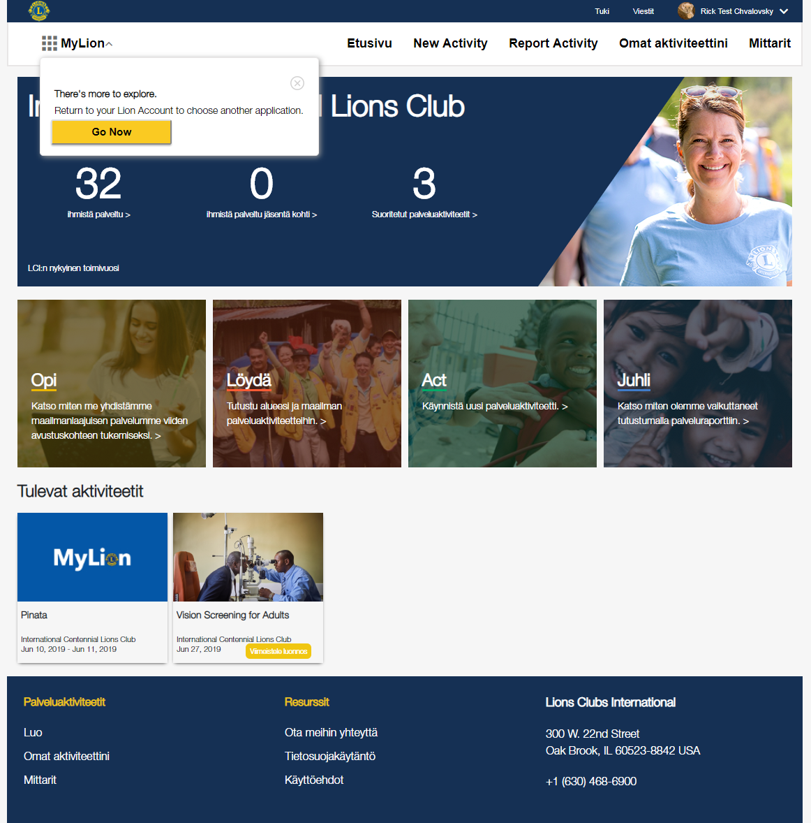
MyLion
MyLion Kotisivu.
Jos käyttäjä haluaa vaihtaa sovelluksesta toiseen, he voivat valita MyLion -kohdan vasemmassa yläkulmassa ja siirtyä takaisin.

Slide 13
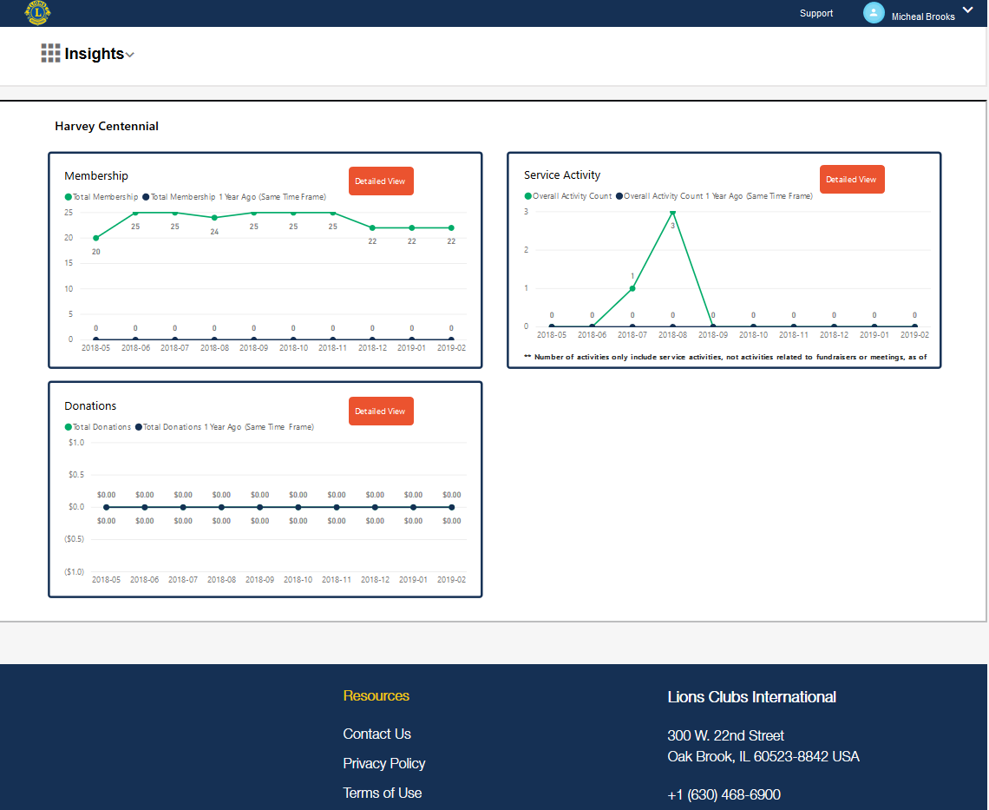
Insights
Insights Kotisivu näkyy.
Jos käyttäjä haluaa vaihtaa sovelluksesta toiseen, he voivat valita Insights -kohdan vasemmassa yläkulmassa ja siirtyä takaisin.
Käyttäjät näkevät vain oman maantieteellisen alueen tiedot. Dashboard-raportit:
  Jäsenyys
  Palveluaktiviteetti
  Lahjoitukset
  Klubit
Käyttäjä näkee oman viran mukaan tietyt raportit.

Slide 14
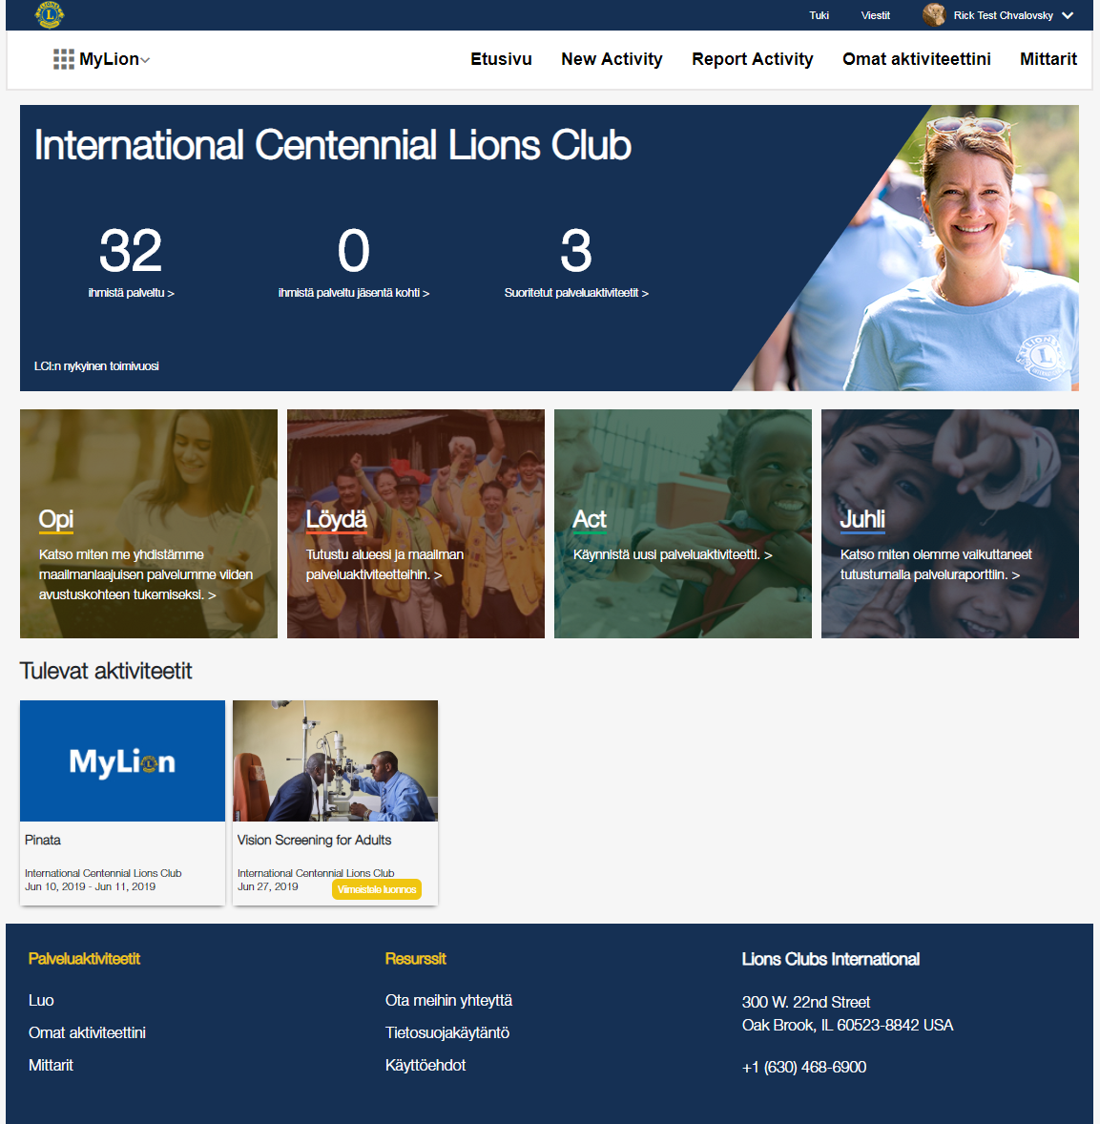
MyLion – D/MD Admin
Jos käyttäjä on piirin tai moninkertaispiirin admin-käyttäjä, MyLion Kotisivu ja tilastot eivät näytä tilastoja tällä hetkellä.
Pyrimme parantamaan käyttökokemusta niin että piirin tai moninkertaispiirin ensimmäinen klubi näkyy.
D/MD hallintokäyttäjät voivat luoda, raportoida ja etsiä aktiviteetteja. He voivat myös käyttää viestintätoimintoa ja muokata profiilia.
Näitä virkoja ovat:
Piirin lionshenkilökunta - Hallinto
Piirin lionshenkilökunta - Hallinto
Moninkertaispiirin lionshenkilökunta - Hallinto
Moninkertaispiirin toimistohenkilökunta - Hallinto
Muut hallintovirkailijat ja henkilökunta eivät pääse käyttämään MyLionia tällä hetkellä.

